Slide 1
分享IK，分享开源
—— 兼谈在Lucene搜索中的应用
林良益
2012年 12月
Notes:
大家好， 很高兴今天能来到厦门和大家一起畅谈开源，交流心得
首先感谢开源中国邀请我来参加这次《源创汇》 ， 在收到张海龙先生的邀请时，非常开心
但在其后的一段时间内，纠结于要跟大家交流些什么 ，如果 全部谈中午分词技术 时间有限 相对乏味 ， 考虑了很久，还是多讲故事吧
Ppt写的很匆忙，如果说的不清楚，欢迎会后交流

Slide 2
内容提要
中文分词简介
IK中文分词与开源
IK中文分词技术分享
IK在Lucene搜索中的应用
Notes:
1.首先简单介绍一下，中文分词，比较这方面技术不太大众，大多数的同学接触的少
2.讲讲IK与开源结缘的故事
3.然后是IK的关键技术分享
4.最后是IK在搜索中的应用，这块可能大家最关心，今天给大家带来的是干货，保证可以现学现用，学以致用

Slide 3
背景篇
Notes:
与其他技术，比如工作流引擎，web框架技术，ORM技术, 中文分词是个使用领域相对较窄技术
在座的各位在实际工作中，不会经常使用和接触到

Slide 4
中文分词简介
中文分词是神马？
中文分词 (Chinese Word Segmentation) 指的是将一个汉字序列切分成一个一个单独的中文词元的过程。它属于自然语言处理（ Natural Language Processing ）技术范畴
例如：
英语：”Time is money“
因为分界符的存在，可自然分割为 Time / is / money三个词
中文：”时间就是金钱 ”
由于词语间没有分隔符，无法直接识别出 时间 / 就是 / 金钱
Notes:
在英文的行文中，单词之间是以空格作为自然分界符
中文只是字、句和段能通过明显的分界符来简单划界 唯独词没有一个形式上的分界符
中文比之英文要复杂的多、困难的多

Slide 5
中文分词简介
中文分词的应用领域
全文搜索（搜索引擎)
自动摘要（关键词识别）
机器翻译
信息分类，聚合，挖掘
实践过的项目
站内搜索（基于Lucene）
网页软性广告统计（同义词元统计分析）
敏感信息与垃圾过滤（关键词抓取匹配）
Notes:
接下来，要回答的一个问题 ， 为什么需要中文进行分词，能干啥用？

Slide 6
成长故事篇
Notes:
IK是如何发起的，
又是如何与开源结缘的
以及一些开源的心得

Slide 7
IK中文分词与开源
IK中文分词的由来
为了实现电子地图的名址信息搜索
数据库在功能和性能上捉襟见肘，于是找到了Lucene（开源的全文搜索引擎）
学习车东的文章
了解中文分词器在索引中的关键性作用
使用Lucene自带的单字分词和CJK二元分词
多次的实验测试
在复杂条件下的搜索结果不太理想
催生了自己编写分词器的念想
Notes:
IK的诞生过程是一个从开源社区获取 到 反馈开源社区的 过程
这里特别要感谢车东先生，他向Lucene项目贡献的“CJK二元分词”组件，这打破了我先前的错误认识
1.中国人也可以参与，奉献开源软件
2.只要你有参与开源的想法，不用多么宏大的计划和设想，做一个小组件也是可以的
这很大程度上鼓舞了IK分词器的诞生
后续：编年史

Slide 8
IK中文分词与开源
IK分词器“编年史”
IK分词器版本 | 发布日期 | 开源情况 | 特性 | 分词速度
V1.0 | 2006-12 | 公司项目内部使用,未对外公开 | 使用词典双向全切分算法 支持Lucene2.x API标准 | 约11万字/秒
V1.1- V1.4 | 2006-12 至 2007-11 | 在CSDN上发布共享，但未公开源码 | 优化算法效率 优化对人名和公司名切分的 | 约17万字/秒
2.0.2 | 2008-02 | 在CSDN上发布共享，并开放源代码 | 使用正向全切分算法 引入Trie树结构字典 | 约42万字/秒
3.0.X-3.1.3 | 2009-07 至 2009-09 | 在GoogleCode上建立项目，托管代码。 提供了正式的使用说明文档。 | 采用了全新的子分词器架构 使用“正向迭代最细粒度切分” 添加了IK查询分析器 | 约50 万字/秒
3.1.5-3.1.6 | 2009-10 至 2009-12 |  | 添加了对Solr的API支持 新增对停止词的自定义扩展 设计了分词结果排序器，优化分词算法 | 约65 万字/秒
3.2.x | 2009-12 至 2011-03 |  | 升级API，支持Lucene3.x 添加对韩文、日文的支持，采用单字切分 优化词典匹配算法 | 约80 万字/秒
2012 | 2012-03 |  | 重构分词算法，优化的词典存储结构 支持分词歧义处理 支持中英文混合词语切分 | 约160万字/秒 约3000KB/秒
2012FF | 2012-10 |  | 1.支持Lucene4.0 / solr4.0 API
Notes:
IK Analyzer是基于java语言开发中文分词工具包。
最早的1.0是 从2006年12月
IKAnalyzer已经推出了4个大版本。
在系统环境：Core2 i7 3.4G双核，4G内存，window 7 64位， Sun JDK 1.6_29 64位 普通pc环境测试，IK2012具有160万字/秒（3000KB/S）的高速处理能力。
后续：IK分词当前版本的优势和不足

Slide 9
IK中文分词与开源
IK中文分词发展现状
目前的用户情况
粗略统计,从06年12月至今，约20万人次下载
行业分布：电信，证券，学校，政府
应用类型：搜索，数据分析，垃圾信息处理
当前版本(2012版)的特点
速度快：Core2 i7 3.4G双核，4G内存，window 7 64位， Sun JDK 1.6_29 64位 普通pc环境测试，具有160万字/秒（3000KB/S）
易扩展：采用多子分词器架构，支持：英文字母、数字、中文词汇等分词处理，兼容韩文、日文字符。
易维护: 配置简单，代码注释清晰，容易阅读，方便定制修改。词典可自定义，且格式简单。
支持简单的分词歧义处理。
IK的不足
词典缺乏词频度，词性等信息支持。
对分词歧义处理，仅做了技术性实现，缺乏完整的算法模型支持。这约束了IK作为通用分词器的可用范畴。
Notes:
易扩展： 可以自定义子分词器，扩展对其他语言的支持，也可以设计新的分词规则，与已有的分词器结合使用。
易维护： 代码清晰对于一款开源软件非常重要，IK的代码有非常详实的注解，这让用户们可以通过源代码深入了解IK，并定制它。
后续：分词演示

Slide 10
IK中文分词效果
原文：
当地玛雅人说，玛雅历法的世纪更替一直被外界误读，虽说之前记载的前四个太阳纪都是以天灾作为结束，但这并不意味着2012年12月21日第五个太阳纪的最后一天将会有什么不测发生。
（摘自凤凰网《玛雅人称新纪元如新年开始 长老吁中国民众莫恐慌》）
分词结果：
当地 | 玛雅人 | 说 | 玛雅 | 历法 | 世纪 | 更替 | 一直 | 外界 | 误读 | 虽说 | 之前 | 记载 | 前 | 四个 | 太阳 | 纪 | 都 | 是以 | 天灾 | 作为 | 结束 | 这 | 并不 | 意味着 | 2012年 | 12月 | 21日 | 第五个 | 太阳 | 纪 | 最后 | 一天 | 将会 | 有 | 什么 | 不测 | 发生 |
Notes:
后续：了解了IK的大体情况，我们再来谈谈它是如何和开源结缘的

Slide 11
IK中文分词效果
原文：
全文搜索技术的特点是：速度超快，但不及时，主要体现在刚发布的文章并不能马上搜到（这句话并不绝对，请勿纠结）。
一般全文搜索引擎都有自己独立的索引库，这个索引库跟数据库是完全隔离的，没有任何关系。Lucene 使用的是文件系统来存储索引库。当我们发布一篇文章时，这篇文章是存在于数据库中，需要通过 Lucene 提供的 API 将文章进行索引(Indexing)，然后写到索引库中才能检索得到。
（摘自OSChina ，红薯的《OSChina 的全文搜索设计说明 —— 索引过程》）
分词结果：
全文 | 搜索 | 技术 | 特点是 | 速度 | 超 | 快 | 但不 | 及时 | 主要 | 体现在 | 刚 | 发布 | 文章 | 并不能 | 马上 | 搜到 | 这 | 句话 | 并不 | 绝对 | 请勿 | 纠结 | 一般 | 全文 | 搜索引擎 | 都有 | 自己 | 独立 | 索引 | 库 | 这个 | 索引 | 库 | 跟 | 数据库 | 完全 | 隔离 | 没有 | 任何关系 | lucene | 使用 | 文件 | 系统 | 来 | 存储 | 索引 | 库 | 我们 | 发布 | 一篇 | 文章 | 时 | 这篇 | 文章 | 存在于 | 数据库 | 中 | 需要 | 通过 | lucene | 提供 | api | 将 | 文章 | 进行 | 索引 | indexing | 然后 | 写到 | 索引 | 库 | 中 | 才能 | 检索 | 得到 |
Notes:
后续：了解了IK的大体情况，我们再来谈谈它是如何和开源结缘的

Slide 12
IK中文分词与开源
IK、JE与Paoding，不得不说的故事
JE的作者——林通
Paoding作者——王志亮
IK的作者——本人
现实生活中的挚友
我，电子地图搜索—》IK
林通，号码百事通知识库—》JE
一次茶余饭后的“技术交流”，激起了王志亮对分词器的兴趣。
于是相约各写一个，互较长短
JE首先公开了自己的“共享版”
IK也跟进发布“共享版”
Paoding则第一个在GoogleCode上进行了开源
在经过一系列的改进测试，代码优化后，IK也发布了开源版本
Notes:
IK分词从最初的发布，一直能持续到今天，是有他成长的背景和促成因素的，对于开源软件而言，环境很重要
说道IK分词器的发展历程 就不得不谈到它的两位兄弟 JE分词 和 Paoding 分词 （按今天的网络语言来说，就是三个好基友）
IK 。JE 。Paoding 的命名
JE第一个发布自己的共享版，让网友来进行评测 （第一个实现简单消歧义算法的）
Paoding对自己的代码和架构设计是最自信的一个，首先发起了开源的主张 （第一个提出了子分词器架构的）
时至今日，IK算是最坚持的 （第一个使用优化Trie树词典结构，词典算法最优）
后续：经过从06年到12年六年的历程，IK作为一个开源项目，有了一定的雏形，对我个人而言，也有了一点感悟

Slide 13
IK中文分词与开源
IK的成长感悟
一个萌发想法的机遇
业务需求
一帮志同道合的好“基友”
一个适于成长的环境
社区环境
实践环境
一个回报开源社区的心态
奉献
接纳精神
Notes:
社区环境 ：
1.IK开源的时候，是全文搜索兴起的时候，java开源社区中出现了Lucene这样一个优秀的组件
2.国内缺乏基于java语言的开源分词，这就给IK的成长提供了丰厚的土壤
3.较多的用户使用，网友的热情支持是IK的动力，不断的Bug反馈促使IK逐步完善
实践环境：
1.在实际工作中，会持续的应用到相关技术。 “电子地图搜索” “知识库系统” “游戏站内搜索” “软性广告分析”等，使得Ik能够不断的在实战中得到提升，第一手的使用情况是最宝贵的
奉献：
1.取之于社区，回馈于社区。 花更多的时间，为网友测试bug，解答使用技巧等
接纳精神：
1.技术宅男们多少有点自傲，这个更为主要，吸收接纳网友的意见建议，乃至批评。
2.要知道，网友们提意见和批评，都是以该进项目为出发点的，哪怕他的意见和建议可能是不正确或者不如你自己的
3.开源的最关键精神就是，让大家都来参与，哪怕是一行代码的修订，或者只是帮你翻译了一段技术资料
后续：谈完了IK的成长以及开源的结缘过程，IK技术篇分享

Slide 14
技术分享篇
Notes:
1.介绍业界分词算法概况 ，IK使用的分词算法
2.IK分词器的总体结构设计2012版本
2-1.词典设计
2-2.分词器设计
2-3.分词歧义处理

Slide 15
中文分词算法分类
目前成熟的分词算法
规则分词
基于分割符的分词（英文，德文）
一元，二元机械分词（中文）
词典分词
正向最大匹配法（由左到右的方向）；
逆向最大匹配法（由右到左的方向）；
最少切分（使每一句中切出的词数最小）；
正向全切分（由左到右，切出所有词元）
统计分词
它的实现方式非常多样化，N-Gram模型，隐马尔科夫模型，条件随机场模型等
借助对词频/字频的统计，对词与词/字与字转化概率进行计算，找出最优概率解。
它们都有个共同的机器学习过程——封闭式语料训练
在试验中的分词算法
理解分词
这种分词方法是通过让计算机模拟人对句子的理解，达到识别词的效果。其基本思想就是在分词的同时进行句法、语义分析，利用句法信息和语义信息来处理歧义现象。
Notes:
统计分词
它的实现方式非常多样化，N-Gram模型，隐马尔科夫，条件随机场模型等
理解分词方法
这种分词方法是通过让计算机模拟人对句子的理解，达到识别词的效果。其基本思想就是在分词的同时进行句法、语义分析，

Slide 16
IK分词算法
IK中文分词使用了混合分词方式
规则分词：对英文，阿拉伯数字，中文数字
一元分词：对日文，韩文及未登入词典的汉字
词典分词：对已登入词典的中文词语
Notes:
不同子分词采用不同的分词方式

Slide 17
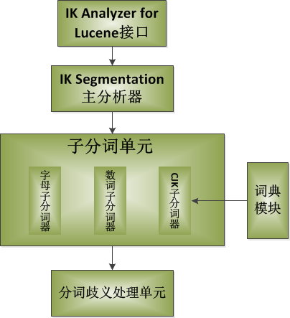
IK中文分词设计
Notes:
后续：再下面的三个章节中，将逐步给大家讲解“词典模块”“分词单元”和“歧义处理单元”

Slide 18
分词器词典设计
IK采用Trie树作为字典存储数据结构
Trie树的特性
根节点不包含字符，除根节点外每一个节点都只包含一个字符。
从根节点到某一节点，路径上经过的字符连接起来，为该节点对应的字符串。
每个节点的所有子节点包含的字符都不相同。
Trie树完成对一个词的匹配的时间复杂度为O(n), 其中n为词的字符串长度。换句话说与词典内的词元数量无关
Notes:
首先，要跟大家聊一下IK的词典单元，词典查找的快慢直接决定了分词的速度。

Slide 19
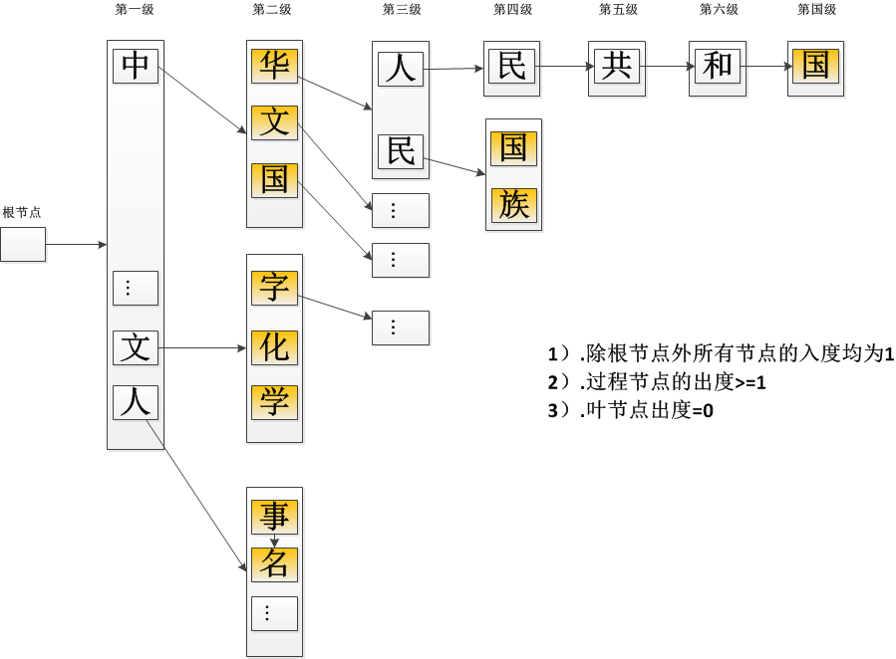
分词器词典设计
Trie树
特性A：根节点不包含字符，除根节点外每一个节点都只包含一个字符。
特性B：从根节点到某一节点，路径上经过的字符连接起来，为该节点对应的字符串。
特性C：每个节点的所有子节点包含的字符都不相同。
特性D：Trie树完成对一个词的匹配的时间复杂度为O(n), 其中n为词的字符串长度。换句话说与词典内的词元数量无关
Notes:
根节点不包含字符，除根节点外每一个节点都只包含一个字符。
从根节点到某一节点，路径上经过的字符连接起来，为该节点对应的字符串。
每个节点的所有子节点包含的字符都不相同。
Trie树完成对一个词的匹配的时间复杂度为O(n), 其中n为词的字符串长度。换句话说与词典内的词元数量无关
1.根据节点的出度，可以判断是否有后续的词
2.当前节点可以记录是否成词，以及词频度，词性等其他附属属性

Slide 20
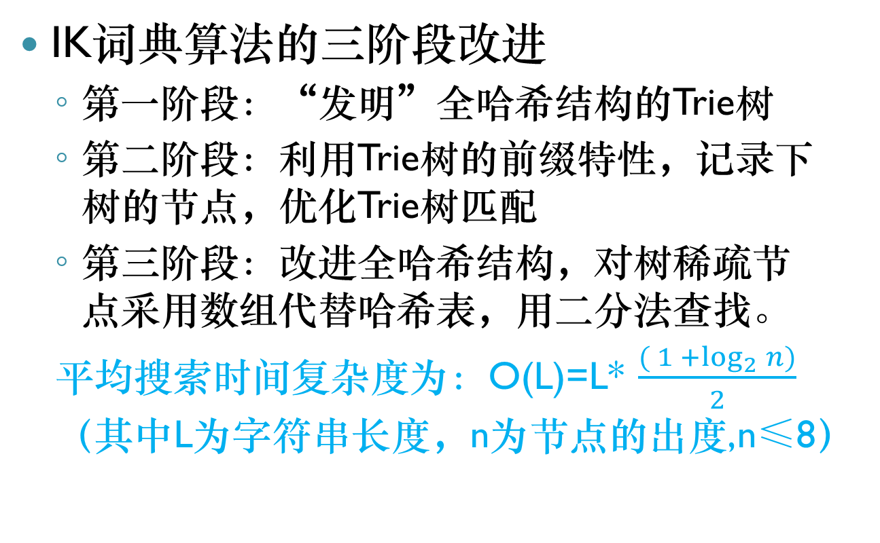
分词器词典设计
IK词典算法的三阶段改进
第一阶段：“发明”全哈希结构的Trie树
第二阶段：利用Trie树的前缀特性，记录下树的节点，优化Trie树匹配
第三阶段：改进全哈希结构，对树稀疏节点采用数组代替哈希表，用二分法查找。
平均搜索时间复杂度为：O(L)=L* $\frac{( 1 +\log_{2}{n})}{2}$ （其中L为字符串长度，n为节点的出度,n≤8）
Notes:
1.一开始是不自觉的设计了全hash结构的数据字典，并不知道这被称为Trie树，而且对其特性并没有吃透。
在做字符串匹配时，重复执行对前缀的匹配过程，例如 “中华人民共和国”
2.系统性学习了Trie树，并利用其前缀特性
记录下“和”字节点，这样匹配“国”的时候，只要再一次计算
3.发现树的大量稀疏节点，使用hash表结构，内存节省40%（50M降到27M）
后续：词典应用FAQ，网友问题

Slide 21
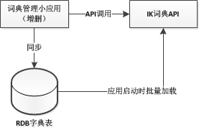
词典应用FAQ
Q. 为何我在IK词典中添加了词语“abc_cd”（其中_为空格符），可是分词器还是切分成“abc”和“cd”了2个词？
A. IK分词器除了词典分词外，还有规则分词逻辑，其中将“空格符”视为默认分隔符，其优先级高于词典分词。不要把“词典分词”==“字符串匹配器”。
Q. IK是否能动态的更新词典文件，而不要重启应用？
A. IK分词器提供了API级别的词典接口，可以在程序中调用。建议使用应用程序管理词典。
能否添加词频度，词性信息？
A.可以。对IK的org.wltea.analyzer.dic.DictSegment对象进行简单的属性扩展，就能在词典搜索的结果中，获取附加属性。
能否添加同义词？
A.可以，但不建议这么使用，分词和同义词功能从设计上应该解构。

Slide 22
分词器设计
字母子分词器 与 数词子分词器
使用规则分词
使用标点符号、空格等作为分隔符
采用简单的“有限状态机(FSM)”处理
中文(CJK)子分词器
使用词典分词
正向迭代式全切分算法
Notes:
1.记录“字母”/”数字”的开始和终止位置，使用状态机处理简单的连字符
2.数词子分词器负责在数词结束后，检测是否有量词

Slide 23
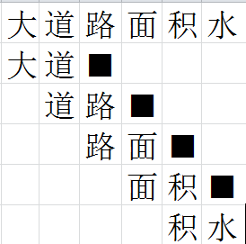
分词器设计
正向迭代式全切分演示
源码
Notes:
1.无需反向切分
2.对字符串单次遍历
3.代码结构简单，效率高
后续：算法Tips

Slide 24
字符串处理Tips
一些提高效率的小技巧
直接使用char数组和指针，不使用字符串的subString()和charAt()函数
只单次遍历字符，不做指针回溯。
分词结果在输出时，才对字符串实例化
Notes:
1.早起版本中使用双向遍历
2.String在java中是final类型，创建实例相对耗资源
下章节：分词歧义处理

Slide 25
分词歧义问题
什么是分词歧义？
歧义是指同样的一句话，可能有两种或者更多的切分方法。主要的歧义有两种：交集型歧义和组合型歧义。
交集型歧义例子
长春市长春节致辞
张三说的确实在理
组合型歧义例子
“总统有意见他 ” 与 “我对他有意见”
真歧义
杨生前来探望几位前辈
乒乓球拍卖完了

Slide 26
IK分词的排歧义算法
IK使用“路径算法模型”结合“经验规则”进行歧义排除。
原文： 治理解放大道路面积水问题
———————————————
0 - 2 : 治理
1 - 3 : 理解
2 - 4 : 解放
3 - 5 : 放大
4 - 6 : 大道
5 - 7 : 道路
6 - 8 : 路面
7 - 9 : 面积
8 - 10 : 积水
10 - 12 : 问题
候选路径A：
治理-解放-大道-路面-积水-问题
候选路径B：
■-理解-放大-道路-面积-■-问题
Notes:
文字说明太晦涩，不好理解，我们通过一个例子来了解这个算法

Slide 27
IK分词的排歧义算法
使用“经验规则”进行歧义排除
候选路径A：
治理-解放-大道-路面-积水-问题
候选路径B：
■-理解-放大-道路-面积-■-问题
经验规则1：有效文本长度越大，得分越高，路径A胜出。
候选路径A：
中华人民共和国
候选路径B：
中华-人民-共和国
经验规则2：相同有效长度的，词数越少，分数越高，路径A胜出。
候选路径A：
北京大学-生前-来-应聘
候选路径B：
北京-大学生-前来-应聘
经验规则3：词的长度分布越平均，分数越高，路径B胜出
候选路径A：
质量-和服-务
候选路径B：
质量-和-服务
经验规则4：词位置越靠后的，分数越高，候选路径B胜出
这不科学！！！
是的，在没有词频统计支持的情况下，IK使用的排歧义算法只是一种“应用技术实现”而不是严谨的算法。

Slide 28
科学的排歧义算法
简单词频算法（一元）
词频与出现概率
假设语料库总词数为13,748
词 | 词频
我 | 3437
想要 | 4471
吃 | 938
中餐 | 2178
“我”出现的概率 P(我) = 3437 / 13748 = 0.25
Notes:
这里会涉及到一些简单的数学概念和数学符号

Slide 29
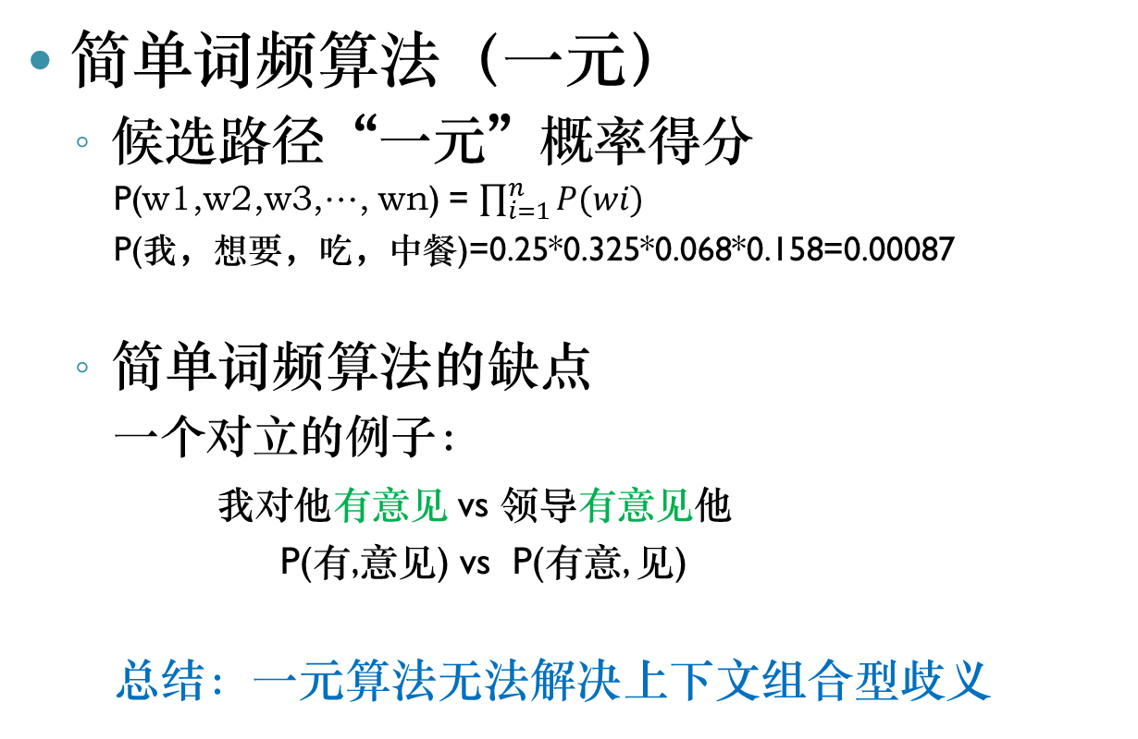
科学的排歧义算法
简单词频算法（一元）
候选路径“一元”概率得分
P(w1,w2,w3,…, wn) = $\prod_{i=1}^{n}{P(wi)}$
P(我，想要，吃，中餐)=0.25*0.325*0.068*0.158=0.00087
简单词频算法的缺点
一个对立的例子：
我对他有意见 vs 领导有意见他
P(有,意见) vs P(有意, 见)
总结：一元算法无法解决上下文组合型歧义
Notes:
计算候选路径的一元词频概率，找出最优的候选路径

Slide 30
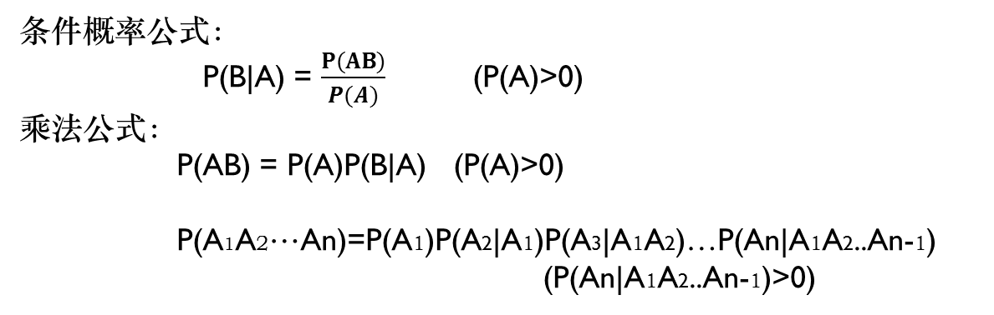
科学的排歧义算法
N-Gram(n元)模型（相关资料）
该模型基于这样一种假设，第n个词的出现只与前面n-1个词相关。这种相关性是基于大规模的数据概率统计。
条件概率公式：
P(B|A) = $\frac{P(AB)}{P(A)}$ (P(A)>0)
乘法公式：
P(AB) = P(A)P(B|A) (P(A)>0)
P(A1A2…An)=P(A1)P(A2|A1)P(A3|A1A2)…P(An|A1A2..An-1)
(P(An|A1A2..An-1)>0)
原来的问题
P(有,意见) vs P(有意, 见)
我对他有意见 P(我,对,他,有,意见) vs P(我,对,他,有意,见)
领导有意见他 P(领导,有意,见,他) vs P(领导,有,意见,他)
Notes:
1。当我说“艳照门”这个词时，你想到下一个词是什么呢？我想大家很有可能会想到“陈冠希”，基本上不会有人会想到“王宝强”吧。N-gram模型的主要思想就是这样的
2。条件概率公式 P（A）为一周内下雨的概率 0.4 ,P(B|A)下雨天迟到的概率 =0.5 ,P(AB) = 你有0.2概率会迟到，且当天正在下雨
3.原来的1元概率计算，变成了n元概率计算，关键是，n元模型包含了上下文关系

Slide 31
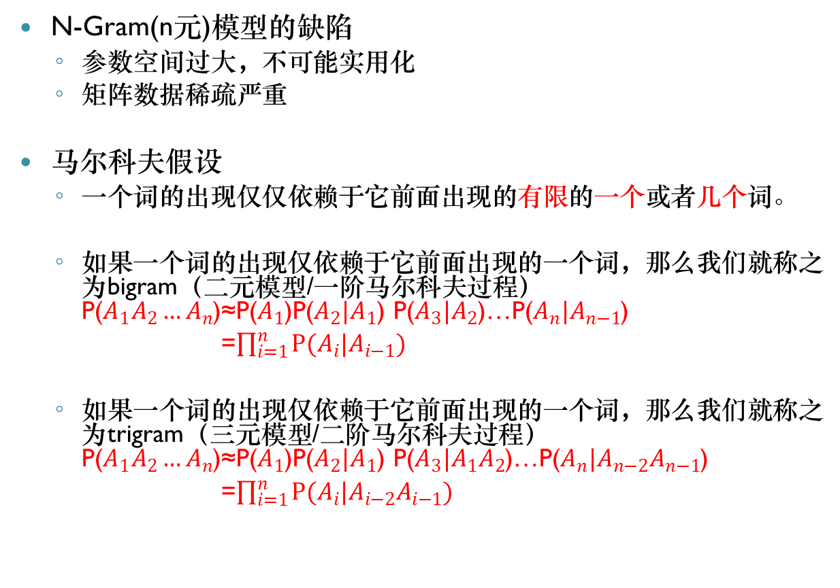
科学的排歧义算法
N-Gram(n元)模型的缺陷
参数空间过大，不可能实用化
矩阵数据稀疏严重
马尔科夫假设
一个词的出现仅仅依赖于它前面出现的有限的一个或者几个词。
如果一个词的出现仅依赖于它前面出现的一个词，那么我们就称之为bigram（二元模型/一阶马尔科夫过程） P($A_{1}A_{2}…A_{n}$)≈P($A_{1}$)P($A_{2}|A_{1}$) P($A_{3}|A_{2}$)…P($A_{n}|A_{n−1}$)
=$\prod_{i=1}^{n}{P(A_{i}|A_{i−1})}$
如果一个词的出现仅依赖于它前面出现的一个词，那么我们就称之为trigram（三元模型/二阶马尔科夫过程） P($A_{1}A_{2}…A_{n}$)≈P($A_{1}$)P($A_{2}|A_{1}$) P($A_{3}|A_{1}A_{2}$)…P($A_{n}|A_{n−2}A_{n−1}$)
=$\prod_{i=1}^{n}{P(A_{i}|A_{i−2}A_{i−1})}$
Notes:
1.为了缩小“参数空间”，我们引入了马尔科夫假设
2.马尔科夫假设源于青蛙跳荷叶的实验

Slide 32
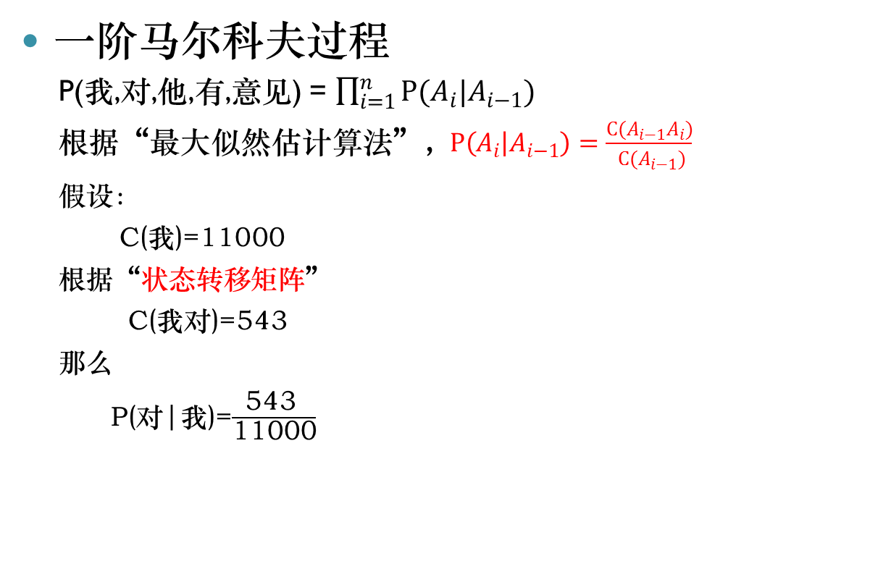
科学的排歧义算法
一阶马尔科夫过程
P(我,对,他,有,意见) = $\prod_{i=1}^{n}{P(A_{i}|A_{i−1})}$
根据“最大似然估计算法”，$P\left(A_{i} | A_{i−1}\right)=\frac{C(A_{i−1}A_{i})}{ C(A_{i−1})}$
假设：
C(我)=11000
根据“状态转移矩阵”
C(我对)=543
那么
P(对|我)=$\frac{\text{543 }}{\text{11000}}$
 | 我 | 对 | 他 | 有 | 意见 | 有意 | 见
我 | 0 | 543 | 0 | 1425 | 16 | 866 | 74
对 | 6433 | 0 | 5388 | 0 | 0 | 425 | 0
他 | 0 | 8011 | 0 | 7598 | 15 | 1245 | 6953
有 | 122 | 0 | 2543 | 0 | 8642 | 0 | 0
意见 | 0 | 54 | 69 | 782 | 0 | 0 | 0
有意 | 1269 | 2688 | 24 | 6 | 7 | 0 | 1693
见 | 2685 | 0 | 1254 | 0 | 0 | 0 | 0
Notes:
以一阶马尔科夫过程为例，之前的概率计算为：P(我,对,他,有,意见)=$\prod_{i=1}^{n}{P(A_{i}|A_{i−1})}$
最大似然估计算法,在有限的测试样本集合中，根据出现的r事件的次数，近似认为r在全集合的出现概率
一阶马尔科夫模型看似很不错，但是，将他用在中文分词领域有个巨大的问题，
就是——状态转移矩阵
汉语常用字约6000 ，常用词56008个《现代汉语常用词表》，那么转移矩阵的大小将达到30个亿

Slide 33
科学的排歧义算法
隐马尔科夫模型（相关资料）
它引入了一个“隐码”概念
隐码状态少，隐码构成的转化矩阵就小很多。
在中文分词领域，隐码可以有多种模型，比如：词性，字的位置
以微软研究院的“由字组词”的模型为例，借用字在词中的位置作为隐码

Slide 34
科学的排歧义算法
“由字组词”隐码模型
句子： 上海/计划/到/本/世纪/末/实现/人均/国内/生产/总值/五千美元/
字位： 上/B海/E计/B划/E到/S本/S世/B纪/E末/S实/B现/E人/B均/E国/B内/E生/B产/E总/B值/E五/B千/B2美/B3元/E
标注说明：
把标注作为“隐码”，并形成“隐码状态转移矩阵”
S（单独成词）
B（词首）
B2（词中第二个字）
B3（词中第三个字）
M（词中）
E（词尾）
 | S | B | B2 | B3 | M | E
S | x | x | x | x | x | x
B | x | x | x | x | x | x
B2 | x | x | x | x | x | x
B3 | x | x | x | x | x | x
M | x | x | x | x | x | x
E | x | x | x | x | x | x

Slide 35
科学的排歧义算法
隐马尔科夫模型
除了“隐码状态转移矩阵”外，隐马尔科夫模型还需要一个由隐码到字符转换的概率矩阵，称之为“观测状态转移概率矩阵”，如下：
以及一个“初始状态概率矩阵”，上述例子中为
 | 上 | 海 | 计 | 划 | 到 | 本 | …
S | p | p | p | p | p | p | p
B | p | p | p | p | p | p | p
B2 | p | p | p | p | p | p | p
B3 | p | p | p | p | p | p | p
M | p | p | p | p | p | p | p
E | p | p | p | p | p | p | p
 | S | B | B2 | B3 | M | E
上 | P1 | P2 | ■ | ■ | ■ | ■
Notes:
隐马尔科夫模型中的 观察序列，和 隐码/隐状态队列

Slide 36
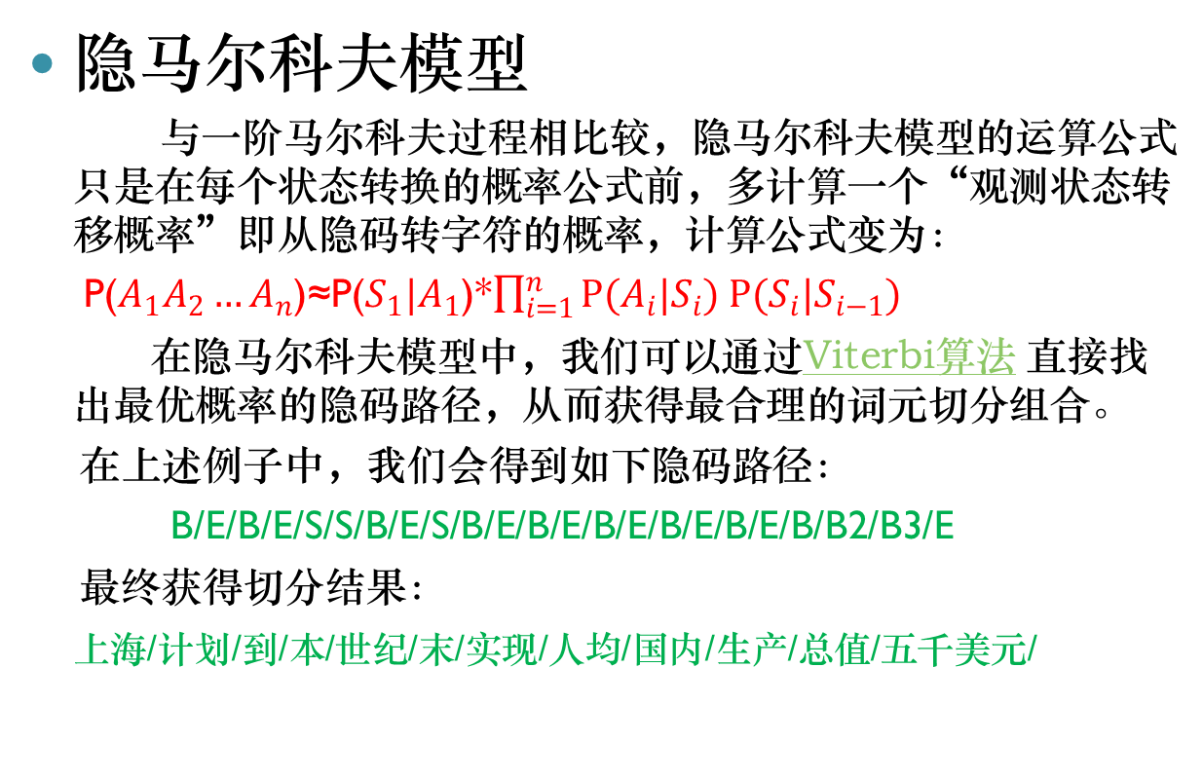
科学的排歧义算法
隐马尔科夫模型
与一阶马尔科夫过程相比较，隐马尔科夫模型的运算公式只是在每个状态转换的概率公式前，多计算一个“观测状态转移概率”即从隐码转字符的概率，计算公式变为：
P($A_{1}A_{2}…A_{n}$)≈P($S_{1}|A_{1}$)*$\prod_{i=1}^{n}{P(A_{i}|S_{i}) P(S_{i}|S_{i−1})}$
在隐马尔科夫模型中，我们可以通过Viterbi算法 直接找出最优概率的隐码路径，从而获得最合理的词元切分组合。
在上述例子中，我们会得到如下隐码路径：
B/E/B/E/S/S/B/E/S/B/E/B/E/B/E/B/E/B/E/B/B2/B3/E
最终获得切分结果：
上海/计划/到/本/世纪/末/实现/人均/国内/生产/总值/五千美元/

Slide 37
技术性实现VS科学性实现
人力，物力，时间
一般用户的易用性问题
在项目中的实际应用
没有最好的分词器，只有最适合的分词器！！
Notes:
IK目前心有余而力不足
科学研究可以投入，公司项目要技算成本
如果我们花20%的时间能达到80%的效果，那么是可以接受的
IK分词从诞生起，它的设计目标是搜索应用
如果你要做语法分析应用，我建议你使用中科院计算所的分词器
IK虽然山寨，但适合于搜索

Slide 38
应用技巧篇
Notes:
这个章节可能是大家最感兴趣的
我们要谈谈IK在lucene搜索中的使用技巧

Slide 39
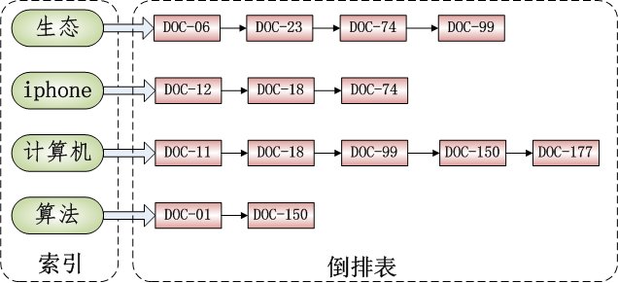
IK分词与Lucene
倒排索引与分词
搜索关键词分词
例如：用户输入关键词“计算机算法”进行搜索，使用IK分词，得到如下逻辑“计算机 AND 算法”。
Notes:
使用Lucene进行全文搜索，为啥要用到分词器？
这要从lucene的索引结构说起
用户使用“phone”或者“计算”作为关键字，是搜索不到结果的

Slide 40
IK中文分词在Lucene中的应用
分词在搜索中的常见问题
索引分词力度太大，与关键字不匹配
如：索引中切分是 “梦幻西游” ，使用“西游”作为关键字去查找，找不出结果
索引分词歧义，与关键字不匹配
如：原文“北京大学生前来应聘”，在索引的时候，切成了“北京大学”，使用“大学生”作为关键字去查找，找不出结果。
索引分词与用户搜索习惯冲突
如：游戏角色“狂战士”，索引分词“狂战士”|“战士”，用户使用“狂战”作为关键字去查找，找不出结果。
对于未登入词(新词)，搜索结果不着边际
如：搜索用户昵称“牛牛”，结果找到的一系列文章内容是“这位兄台牛x啊”。
在分词策略变更后，对于历史数据索引无法更新
如：游戏角色“狂战士”，我们在词典中添加新词“狂战”，但由于已建索引中没有该词，用户仍然无法用“狂战”搜索到。
Notes:
1.比如：索引中切分是 “梦幻西游” ，用户用“西游”去查找，找不出结果 2. “牛牛”经过过分词后，形成两个单字“牛 AND 牛”

Slide 41
IK中文分词在Lucene中的应用
一个优秀的解决方案-SWMC匹配法
什么是SWMC？
核心思想——将搜索关键词分词后，再把词拆成连续的单字进行匹配。
SWMC的关键过程
索引阶段：对中文字窜采用单字索引(可以使用StandardAnalyzer)
搜索阶段：
对搜索关键词进行中文分词
对切分出来的长度 >1的词，拆成单字，使用PhraseQuery组成连续单字搜索逻辑。
对切分出来的连续的，长度= 1的词，组合成一个PhraseQuery进行搜索
多个PhraseQuery间一般使用AND逻辑
Single Word Multi Characters

Slide 42
IK中文分词在Lucene中的应用
SWMC的过程演示
索引原文:
基于词平面的现代汉语高效分词方法研究 ，作者：朱鉴
通过单字分词索引
基|于|词|平|面|的|现|代|汉|语|高|效|分|词|方|法|研|究|作|者|朱|鉴
输入搜索关键词：
基于词平面分词朱鉴
通过IK分词结果：
基于|词|平面|分词|朱|鉴
根据SWMC规则，处理关键词，获得搜索逻辑：
Q[基 于] AND Q[词] AND Q[平 面] AND Q[分 词] AND Q[朱 鉴]
通过修订词典后，根据SWMC规则，获得搜索逻辑：
Q[基 于] AND Q[词 平 面] AND Q[分 词] AND Q[朱 鉴]

Slide 43
IK中文分词在Lucene中的应用
SWMC的优势
它避免了分词在索引创建过程中，因为错词、漏词、切分粒度不同，造成的搜索不命中的问题。
针对搜索关键进行分词，使得对分词策略的修改能够实时生效，无需对历史索引进行更新。
它在保证“词”与“词”间语义独立的同时，确保了“字”与“字”间的语义关联，使得搜索结果更精准。
由于搜索关键字通常较简短，对搜索关键字的分词间接的绕开了上下文歧义问题，变相提高了分词准确率。
Notes:
1.搜索关键字通常是 特征性很强的名词，形容词为主，存在的歧义主要是交集型歧义，但很少有组合型歧义

Slide 44
IK中文分词在Lucene中的应用
其它的实用经验总结
使用应用程序管理词典，而不是配置文件
尽可能先分词，后自定义的Query逻辑，可以方便的进行业务功能扩展。
复杂查询逻辑需要多次查询，可以考虑“链式搜索”设计。
合理的提供“内容摘要关键字”比纠结于分词效果有效。
Notes:
2.比如说，你在分词后，根据分词结果，你可以加入同义词，或者，根据分词关键字进行业务逻辑处理 ，例子“城市名”
3.设计多层次的搜索逻辑，在第一种搜索方案效果不理想的时候，采用第二种，第三种搜索方案

Slide 45
谢 谢 观 看
QQ：36668534
Email: linliangyi2005@gmail.com
liangyilin@cyou-inc.com
Notes:
IK是如何发起的，
又是如何与开源结缘的
以及一些开源的心得

Slide 46
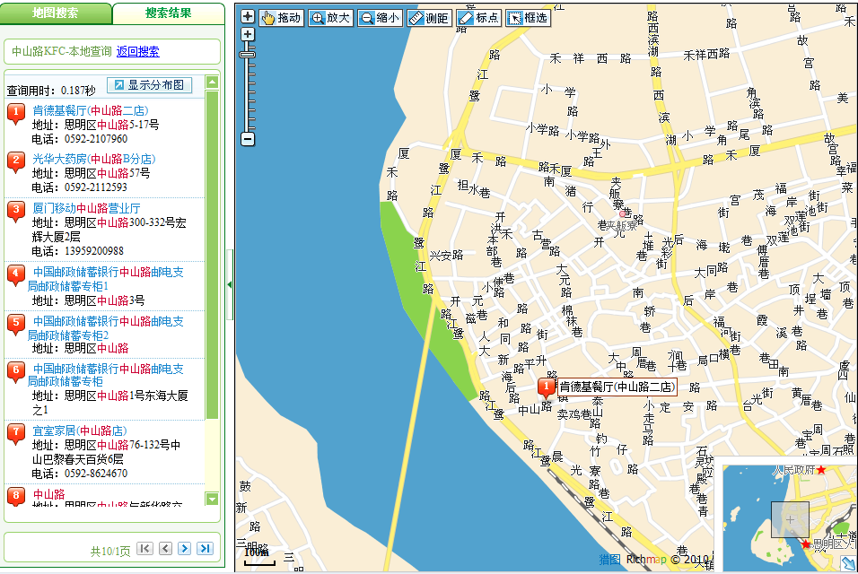
图例1
Notes:
学习google的单输入框搜索（意味着，多字段搜索）
数据量大 ，千万级别的名址信息
多样化（非结构化）的关联信息（名称，电话号码， 门牌地址，产品介绍。。。）

